Slide 1
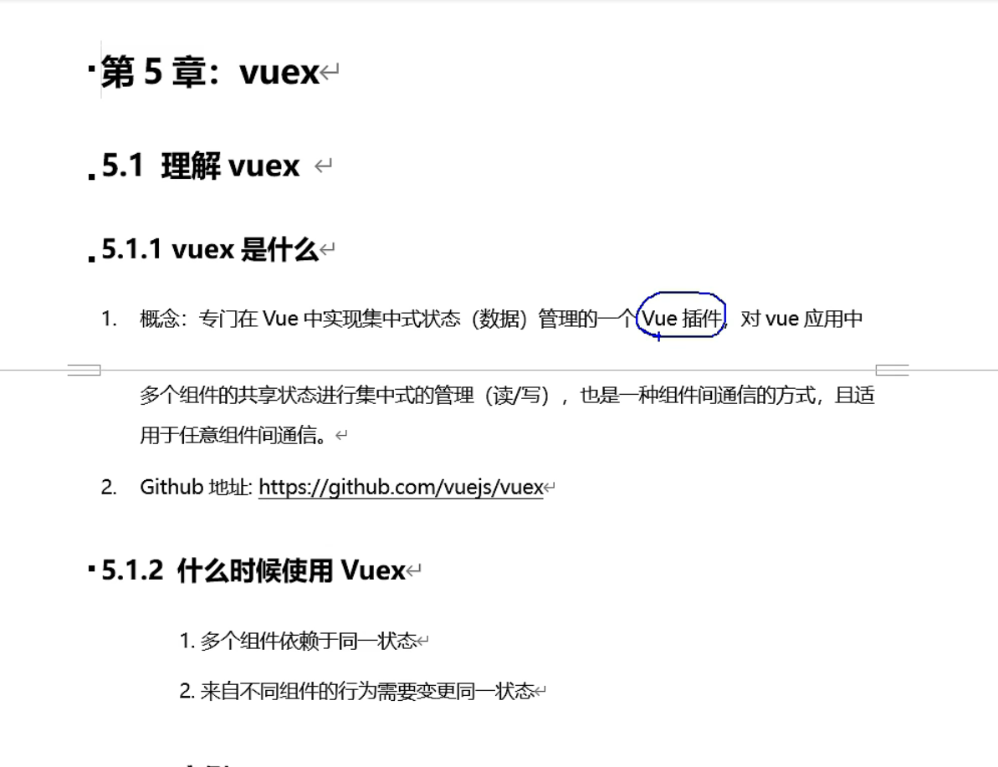

Slide 2
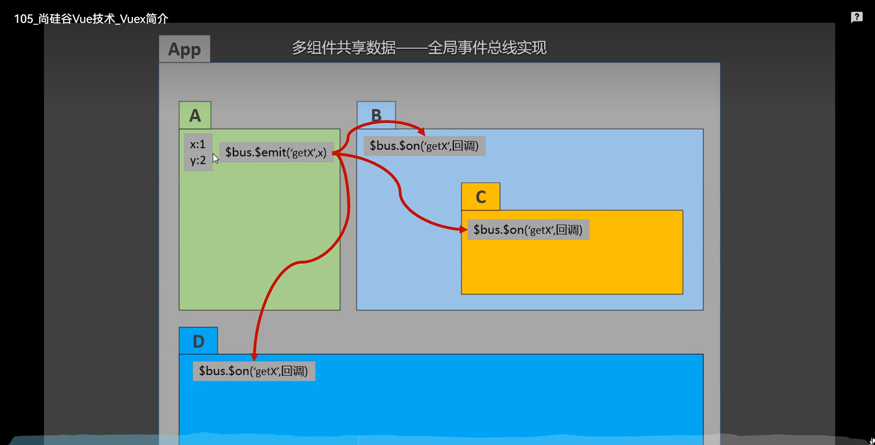
这个是b c d组件接受A组件的数据

Slide 3
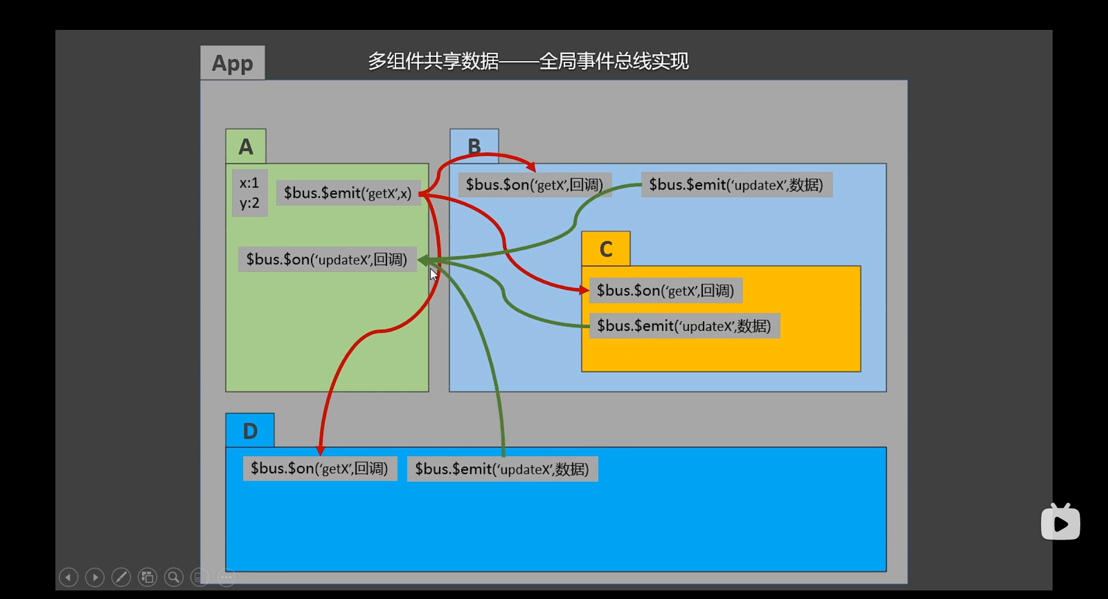
B C D组件修改A组件中的数据

Slide 4
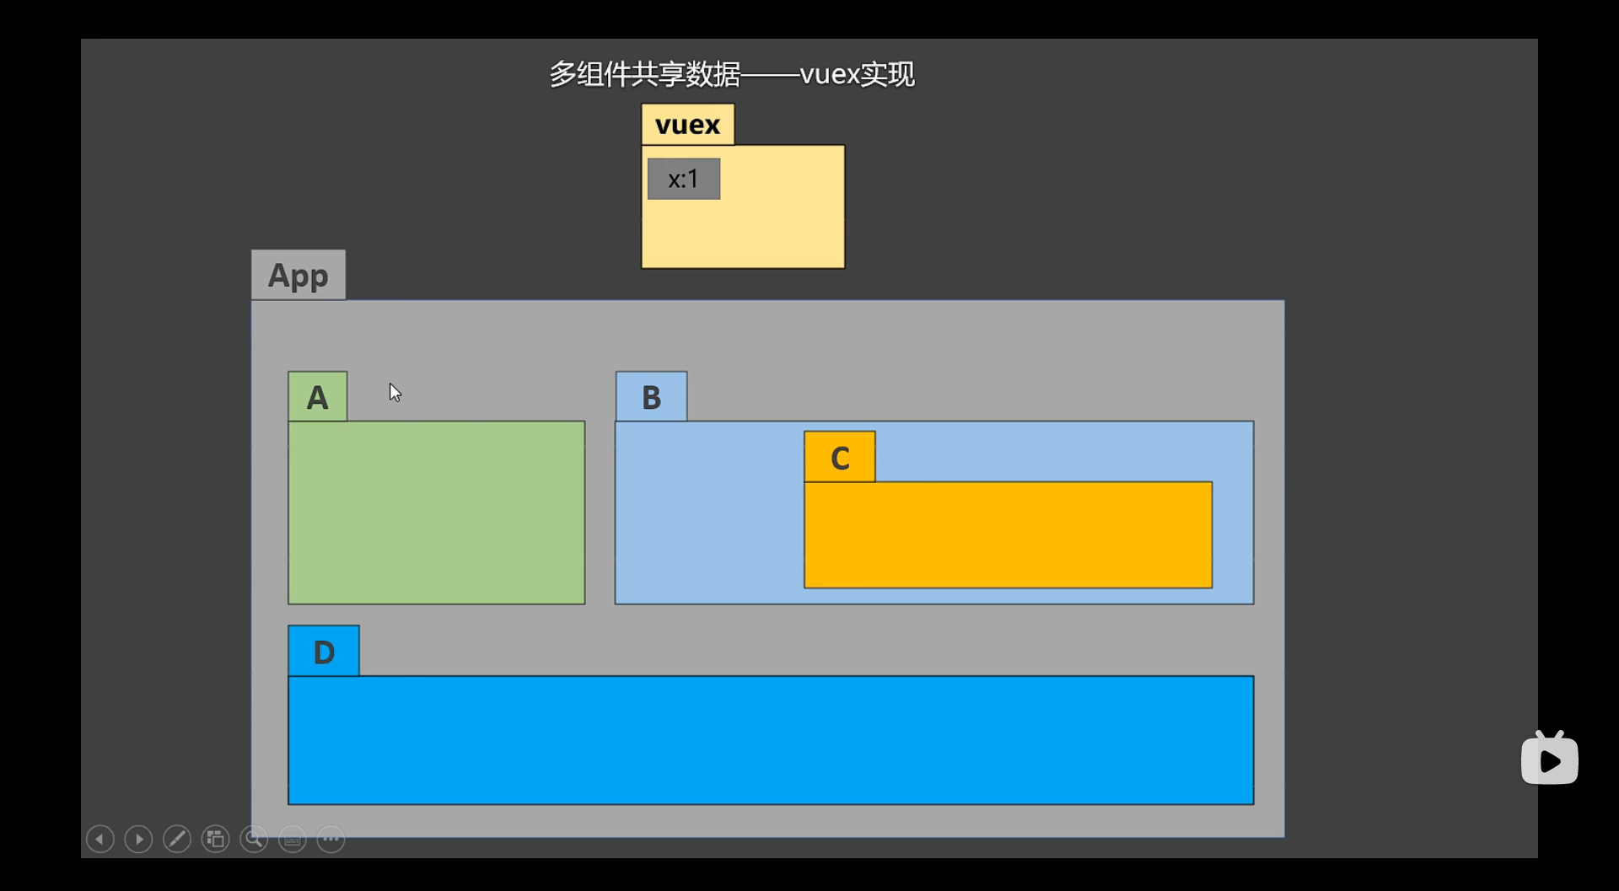
Vuex 不属于任何一个组件

Slide 5
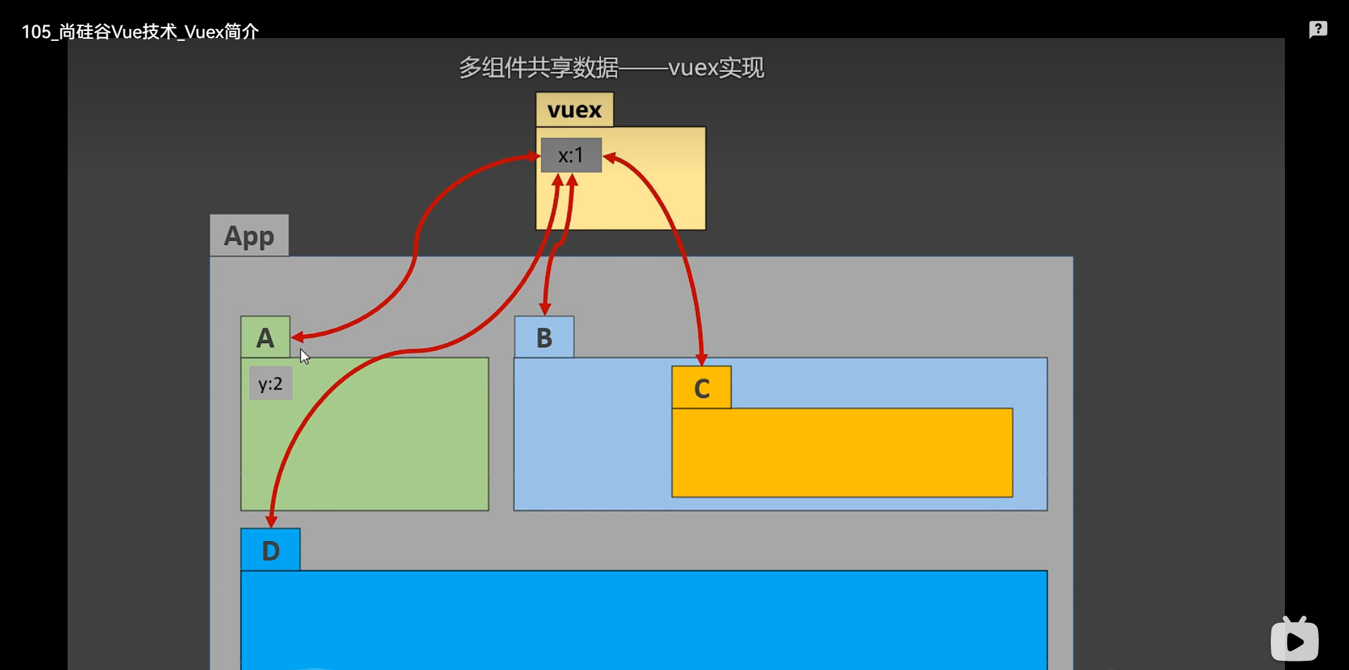

Slide 6
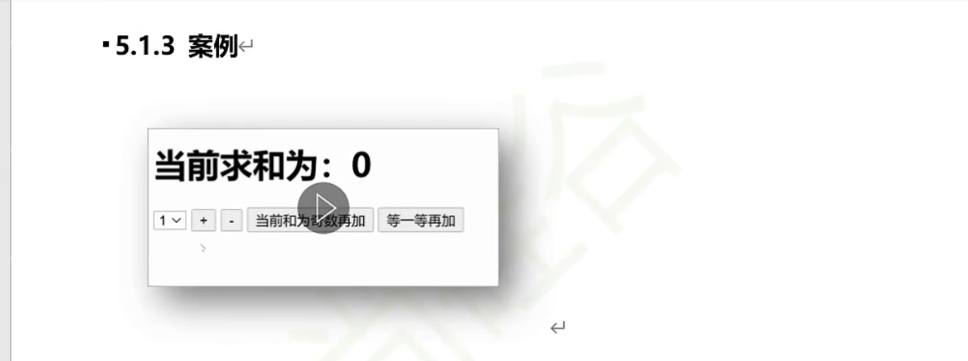

Slide 7
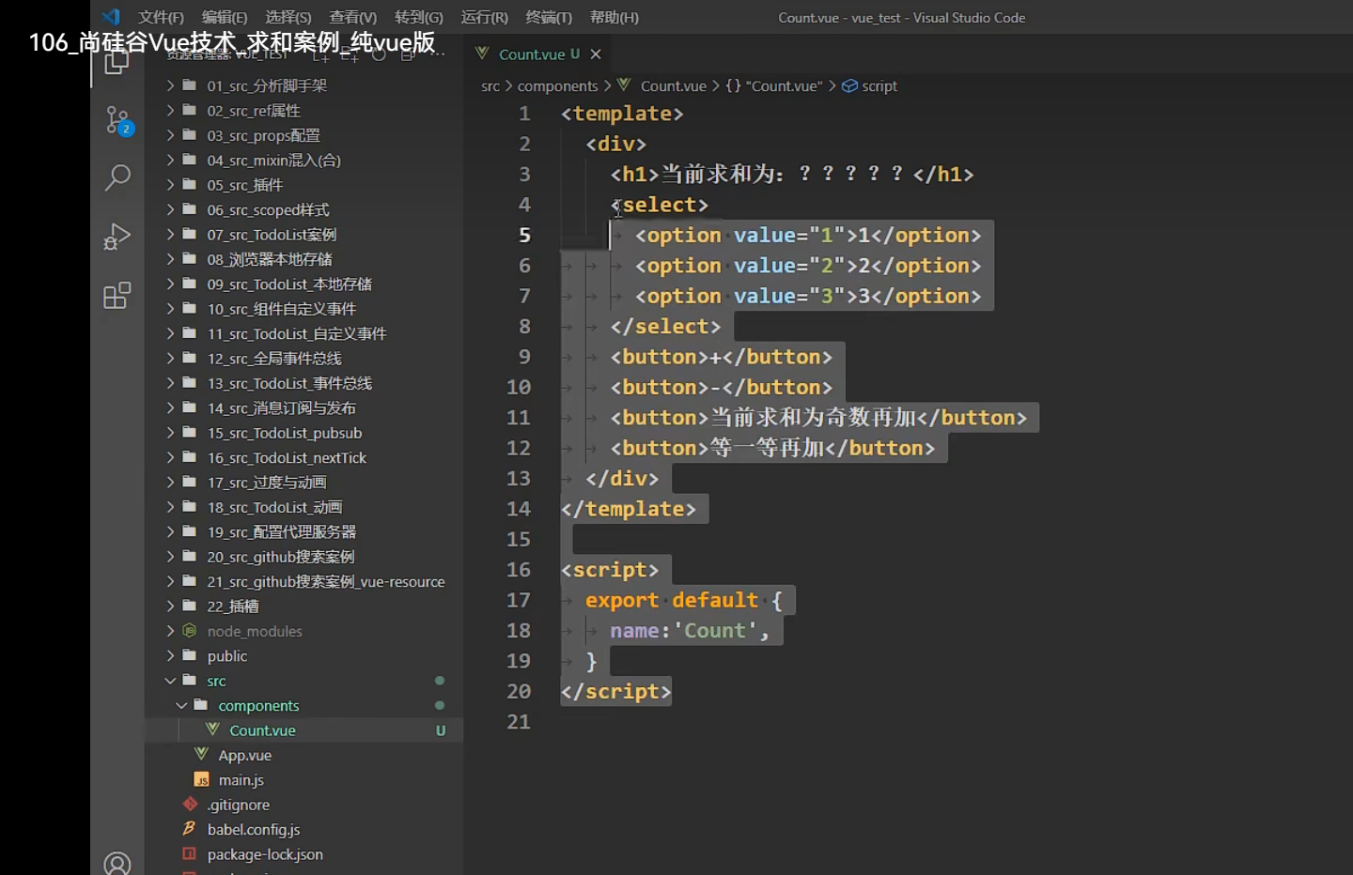

Slide 8
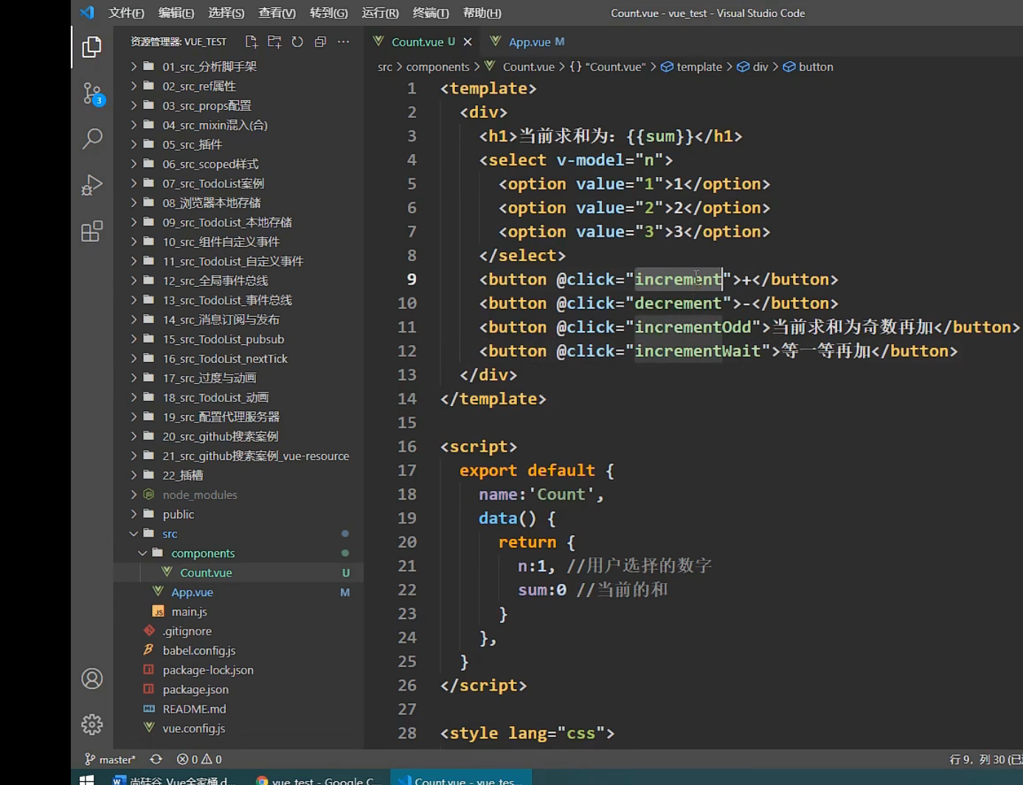
事件处理函数

Slide 9
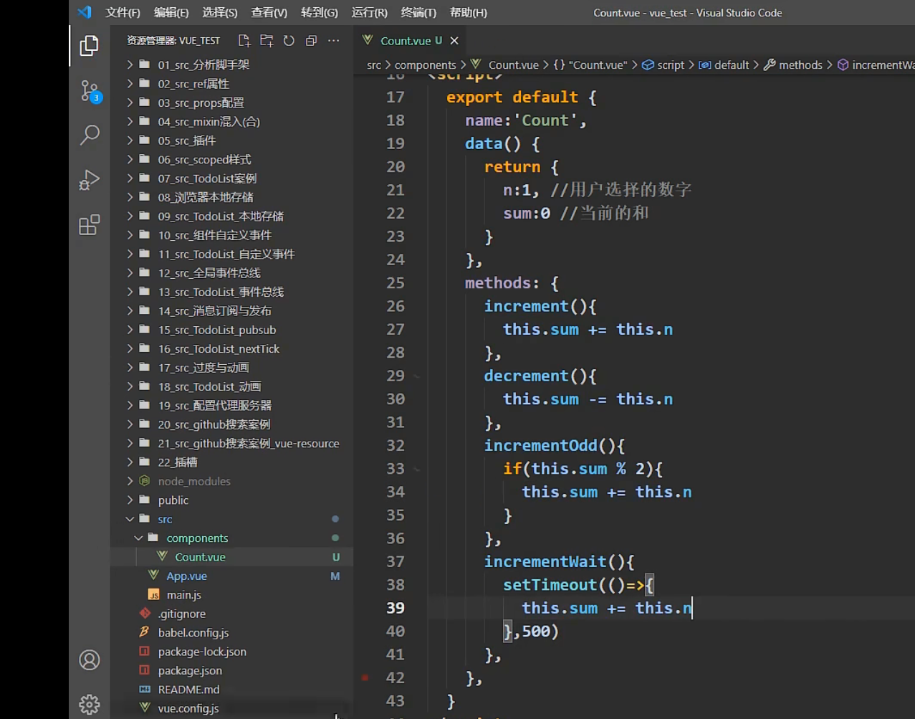
编写事件处理函数

Slide 10
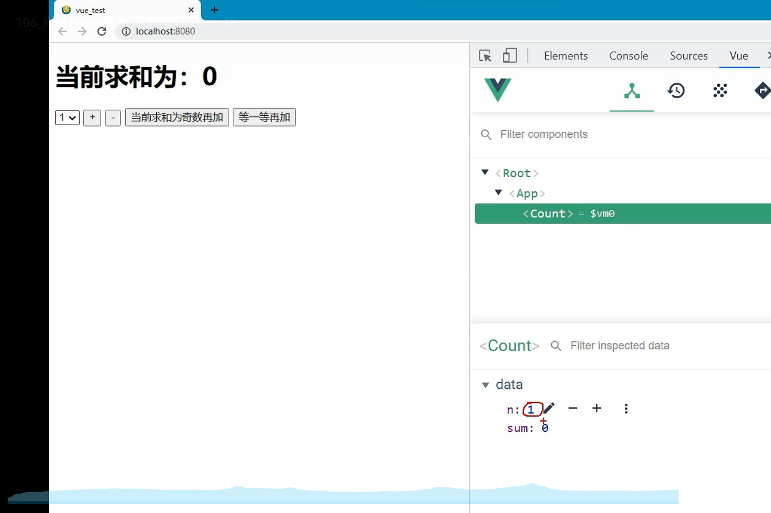
这里的n和sum是蓝色的1，数值类型的1

Slide 11
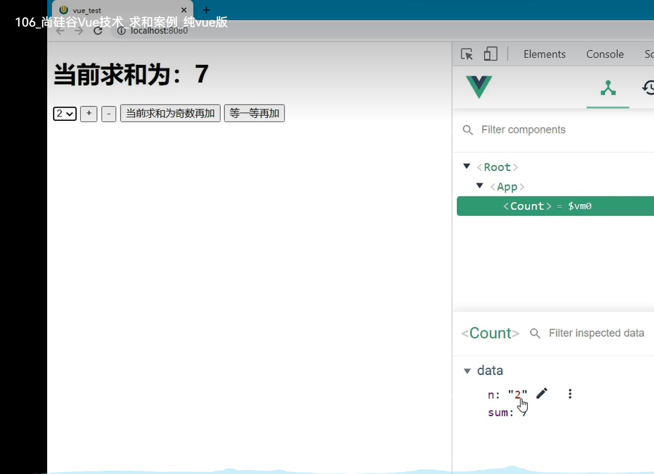
当选择了2之后，就是字符串类型的2
自然会进行字符串的拼接

Slide 12
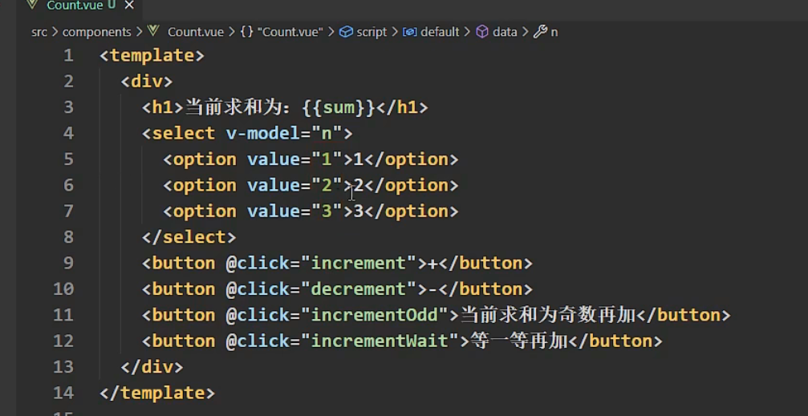
刚上来的n是data中的1
都是字符串类型的数字

Slide 13
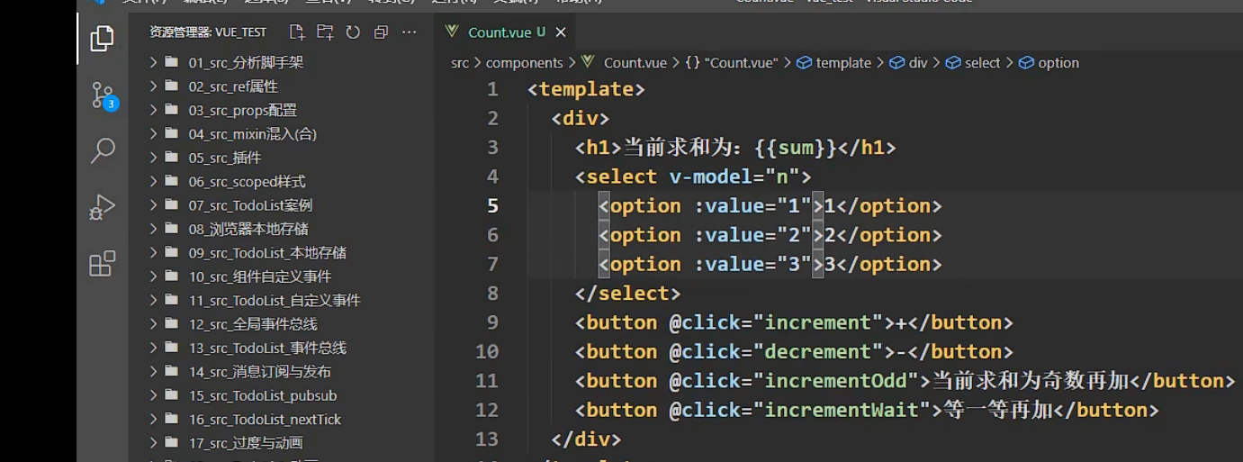
加上冒号之后，引号中的内容就是 js表达式
自然就是数字类型

Slide 14
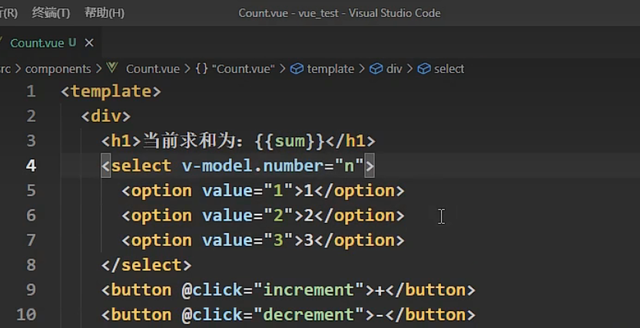
使用number修饰符也能解决

Slide 15
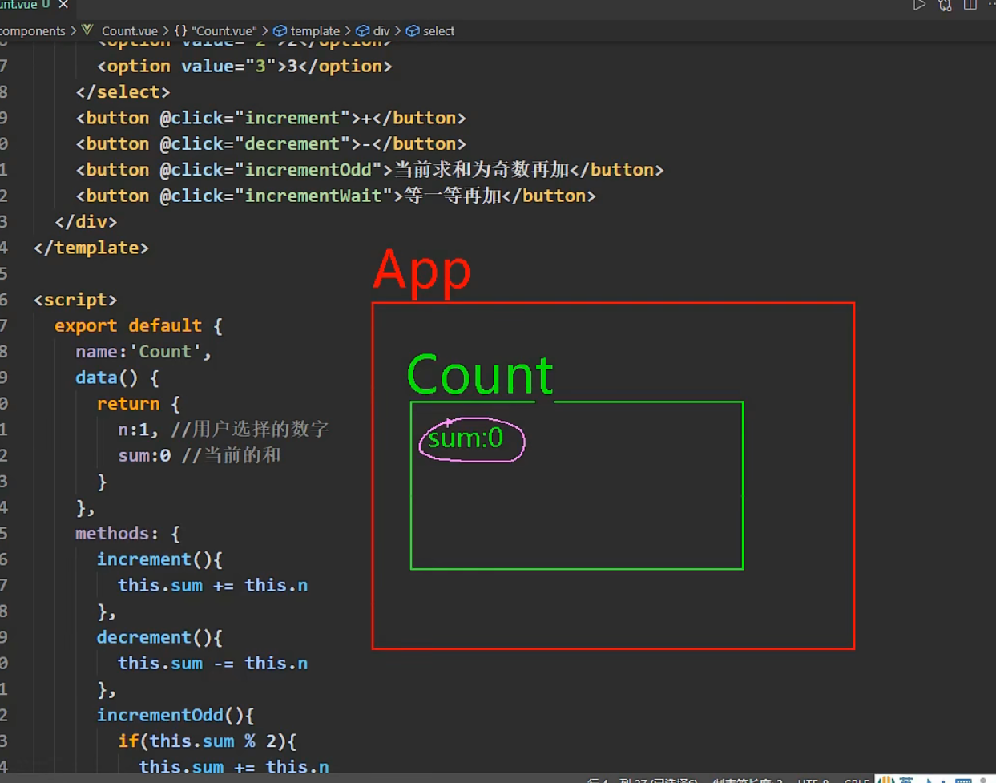

Slide 16
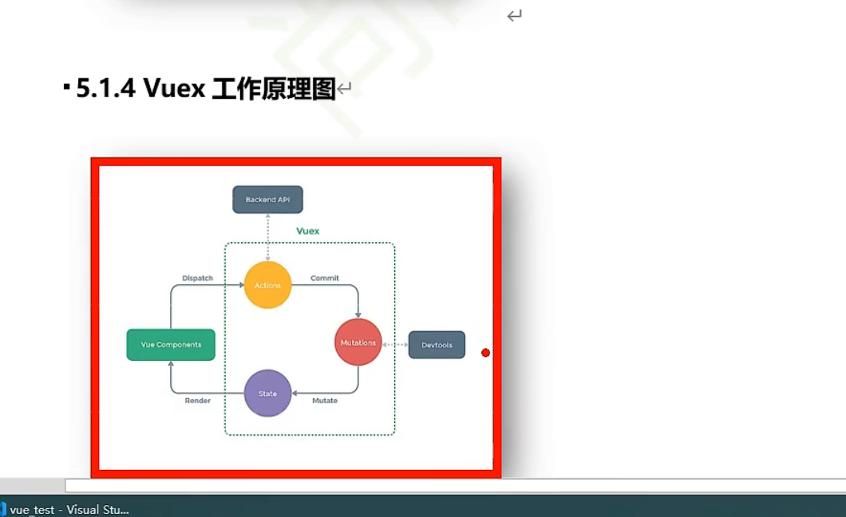

Slide 17
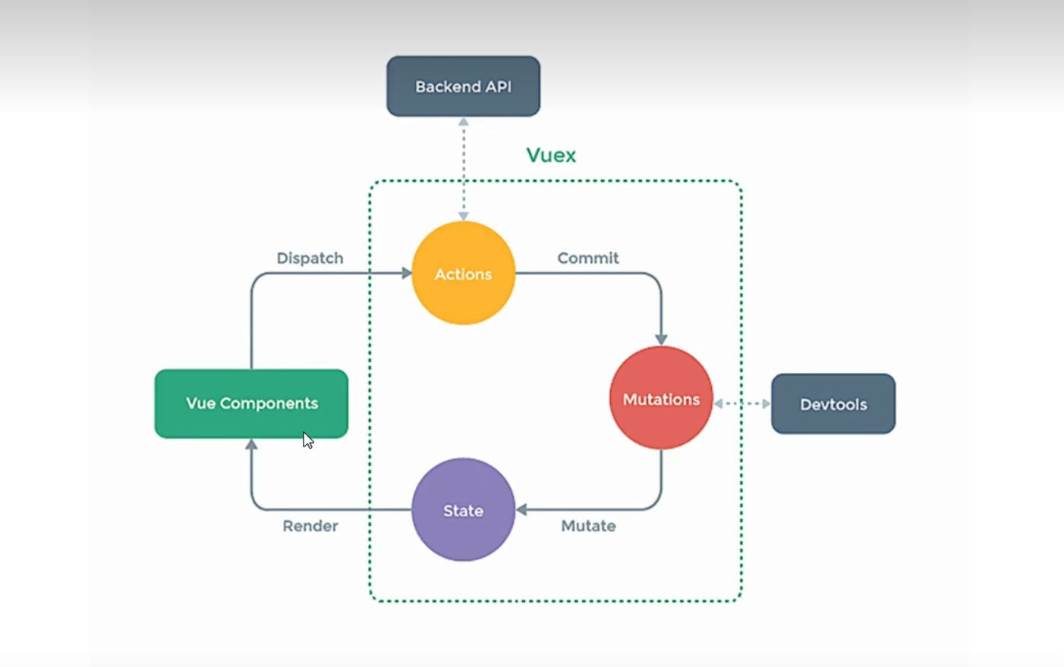
把数据放到vuex中就是把数据存到state对象中

Slide 18
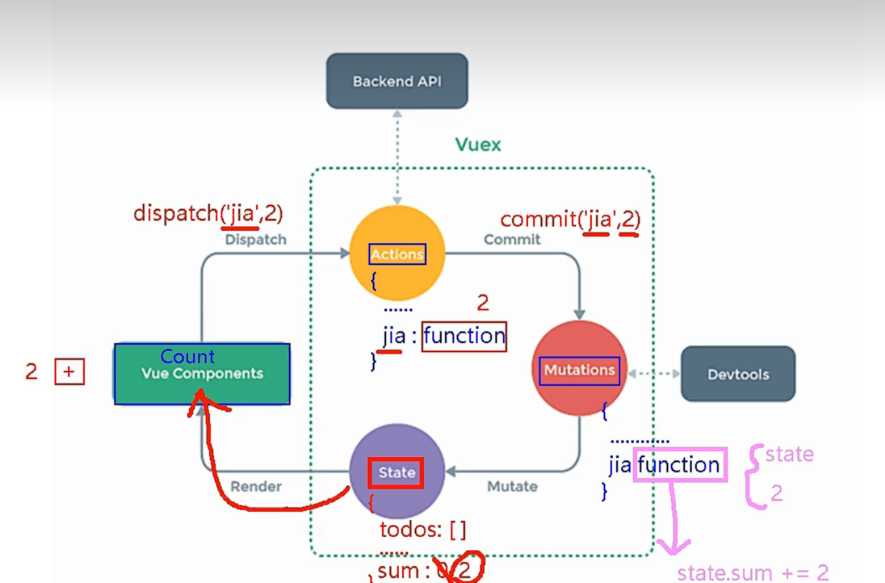
渲染
加工

Slide 19
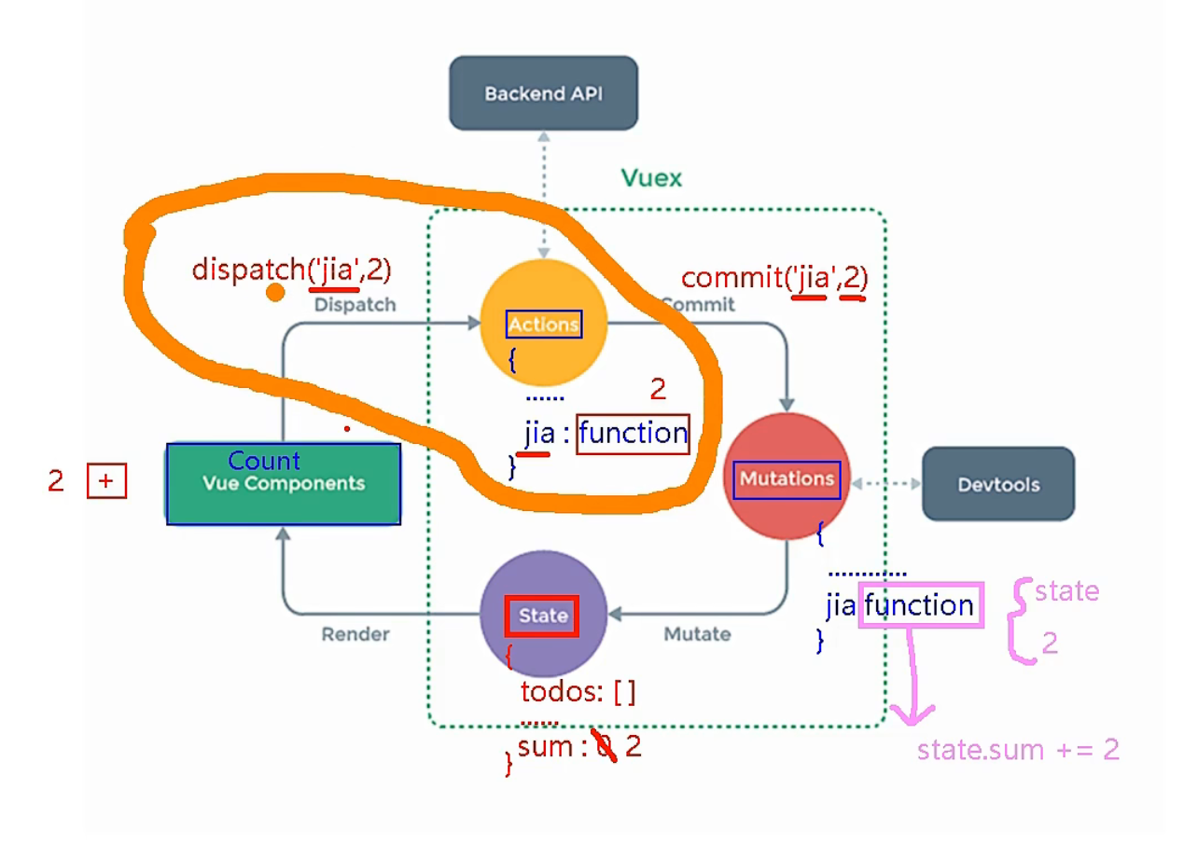
后端接口
有种多余的感觉

Slide 20
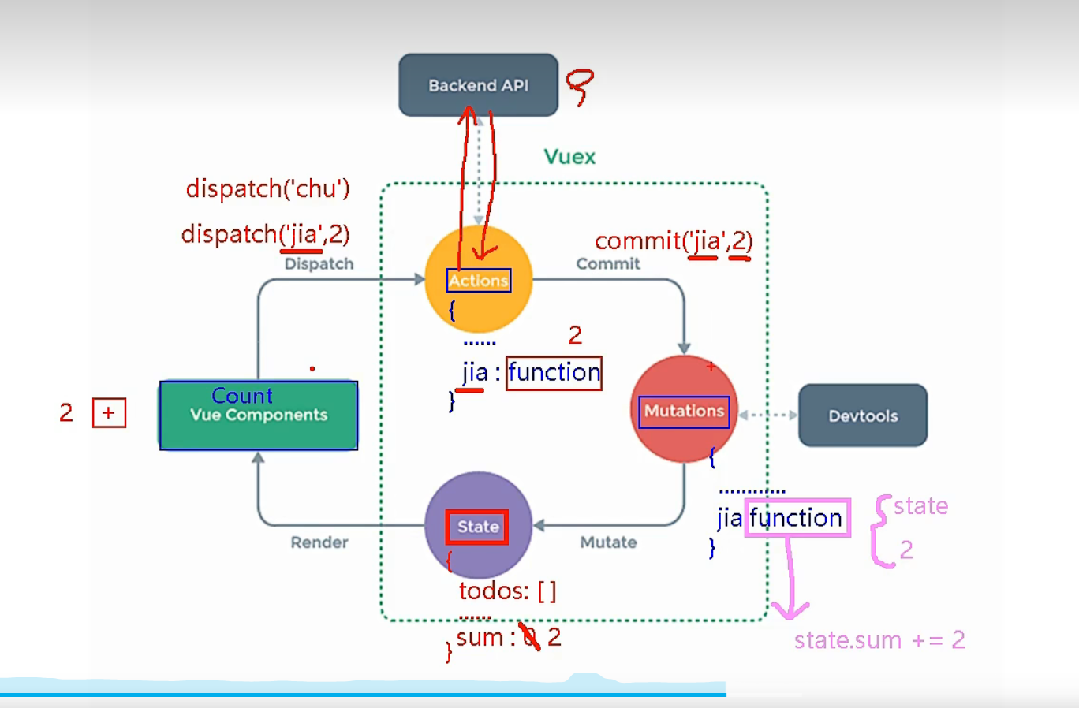
如果在dispatch时，只说明动作类型
没指定值，在actions中就通过后端接口
向后端的服务器请求数据
完成后在commit
在这发送ajax请求！！！！

Slide 21
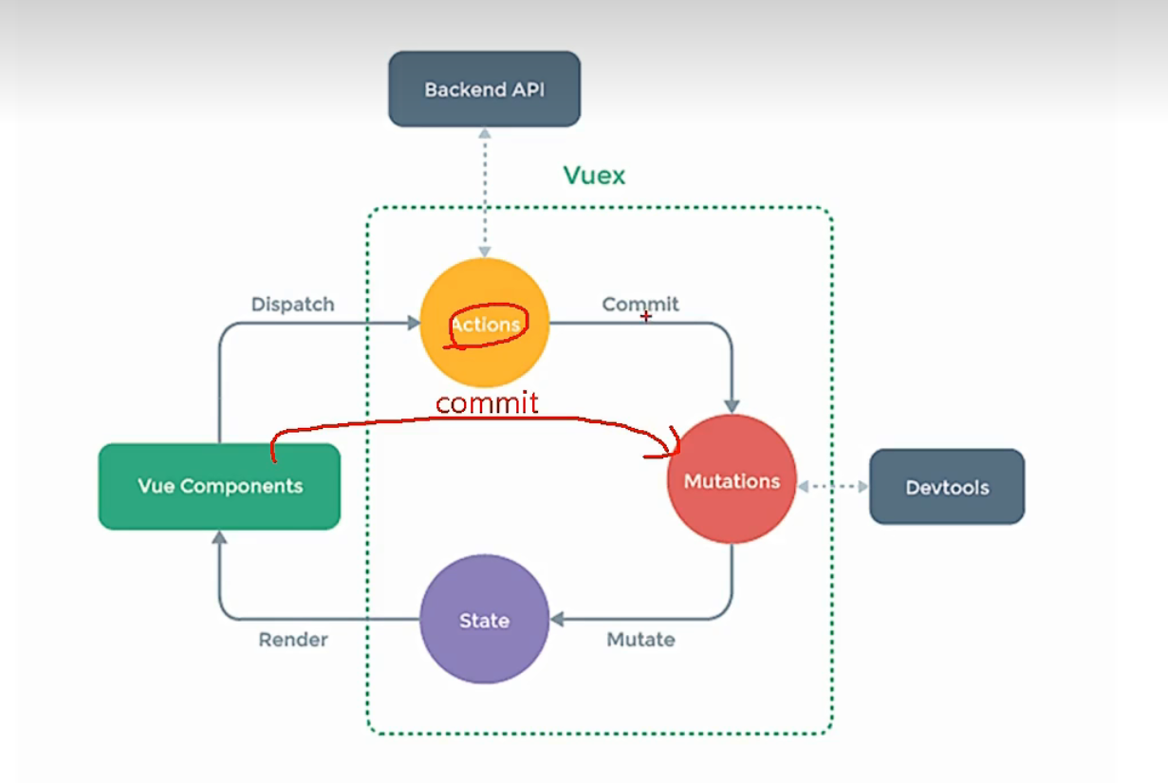
如果第二个参数中值已经明确
不需要进行ajax请求
就不需要dispatch到actions中
直接commit即可
Mutations才是真正帮你修改加工数据的人

Slide 22
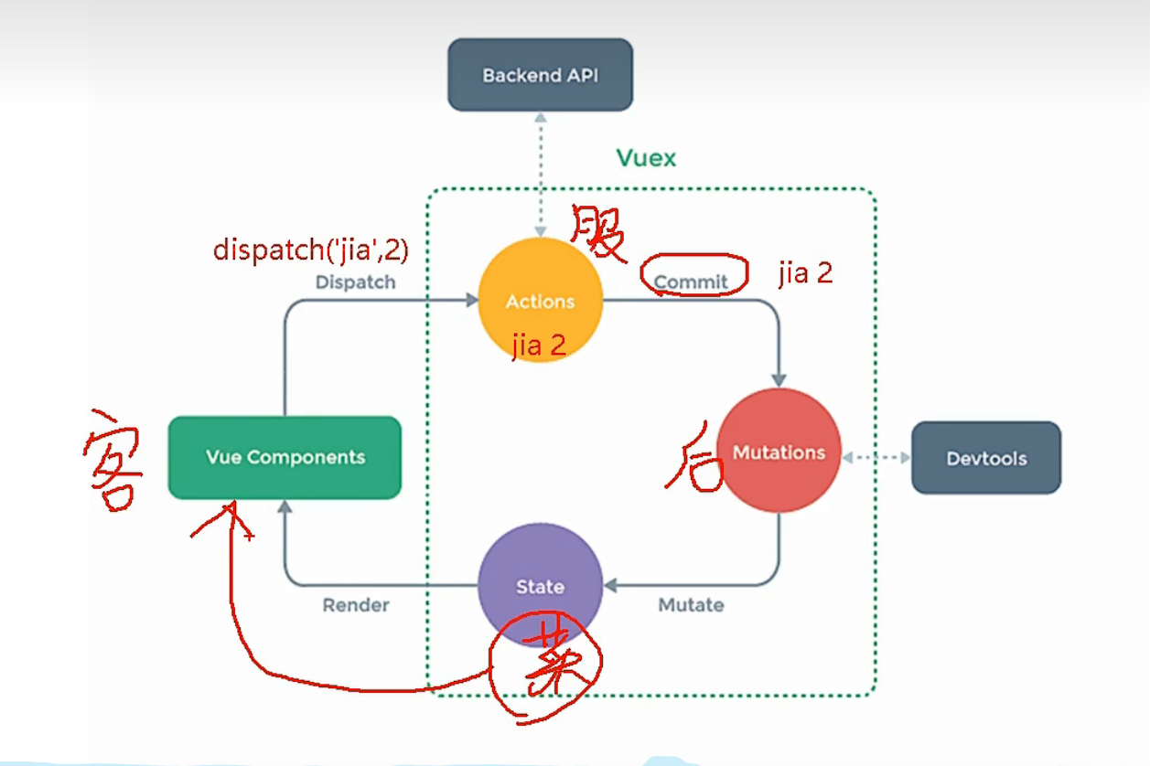
如果dispatch中的第二个形参没有数据时，必须要经过actions
如果有业务逻辑的时候（奇数的时候再加，等一等再加）必须要经过actions

Slide 23
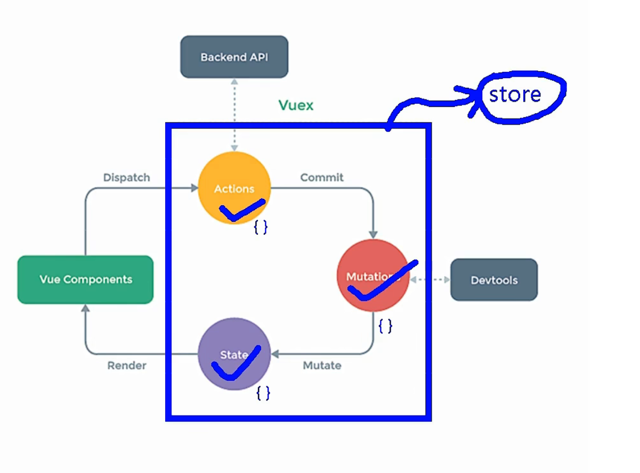
Store去管理这三个对象

Slide 24
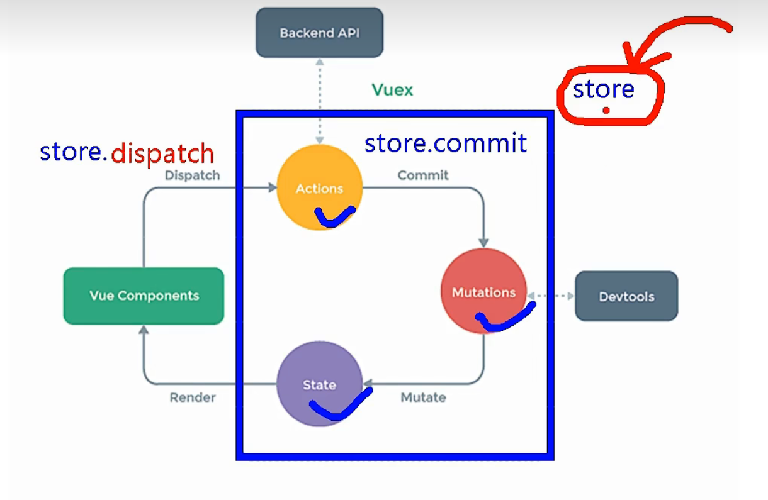
这三个必须通过store的调用才能实现
都要经过store的领导
这三个都是对象类型的数据

Slide 25
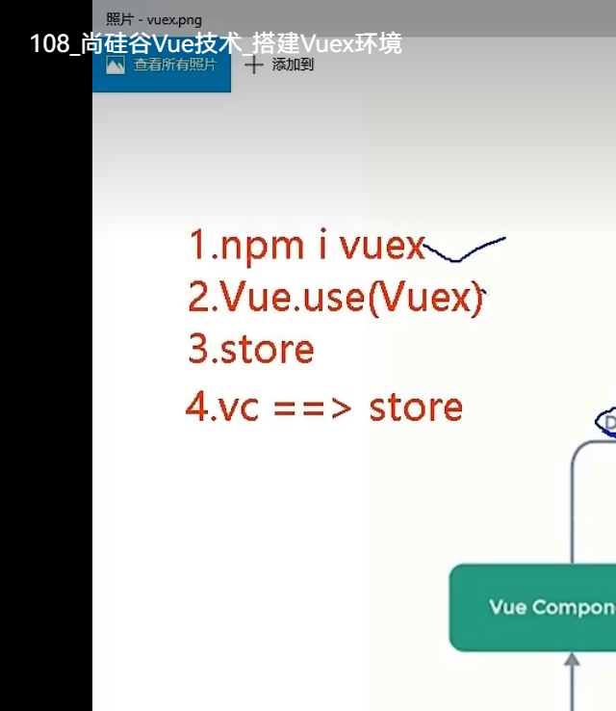

Slide 26
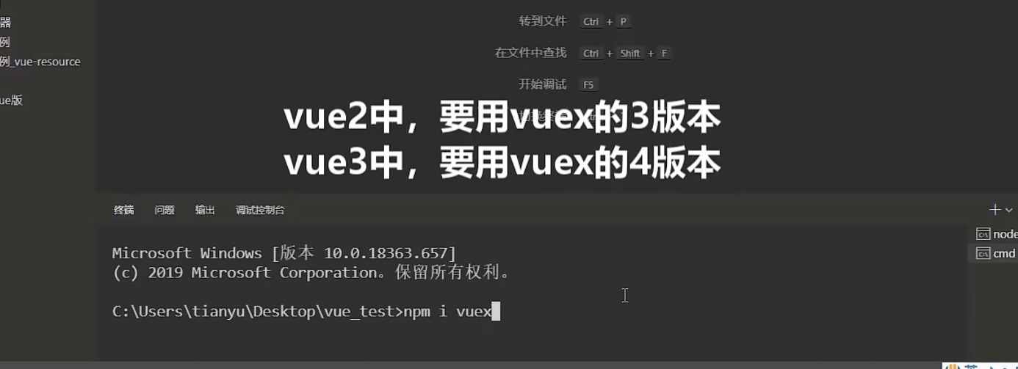

Slide 27
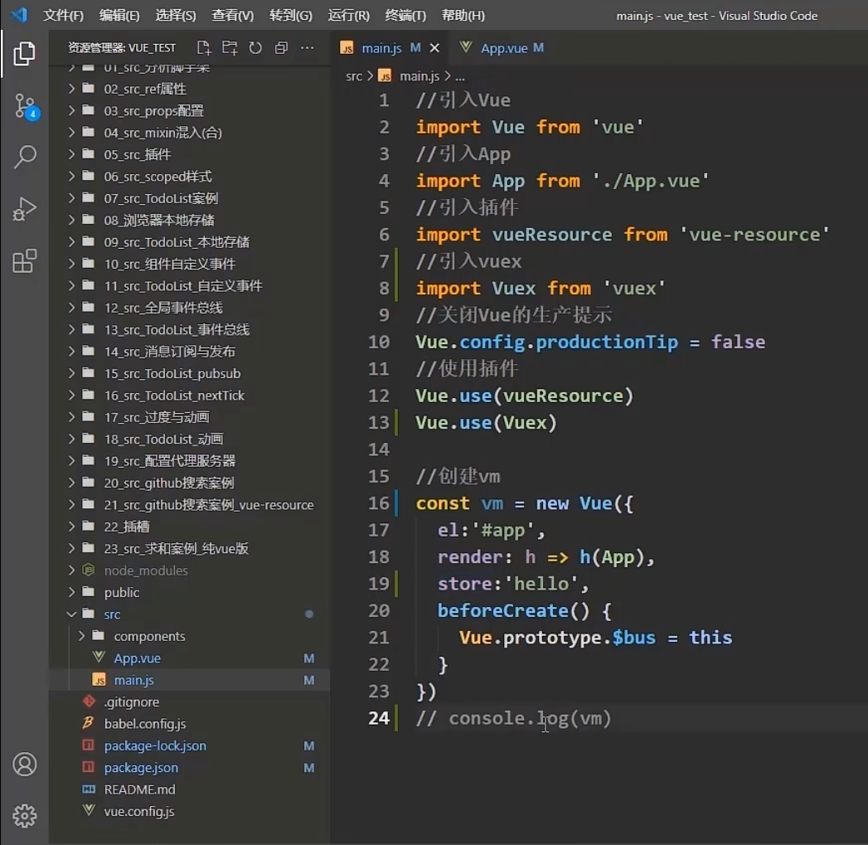

Slide 28
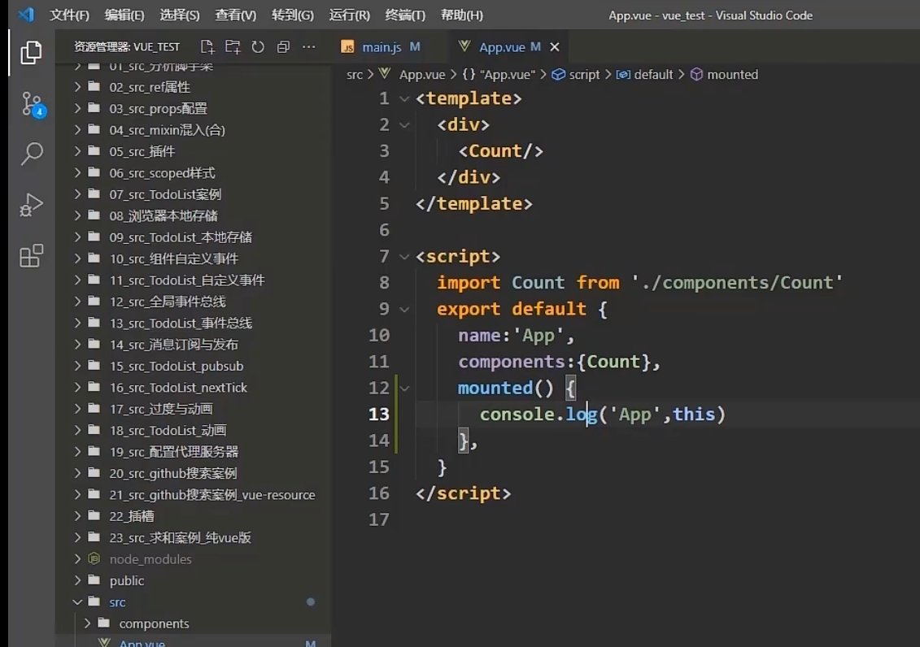
组件的示例对象身上也都store

Slide 29
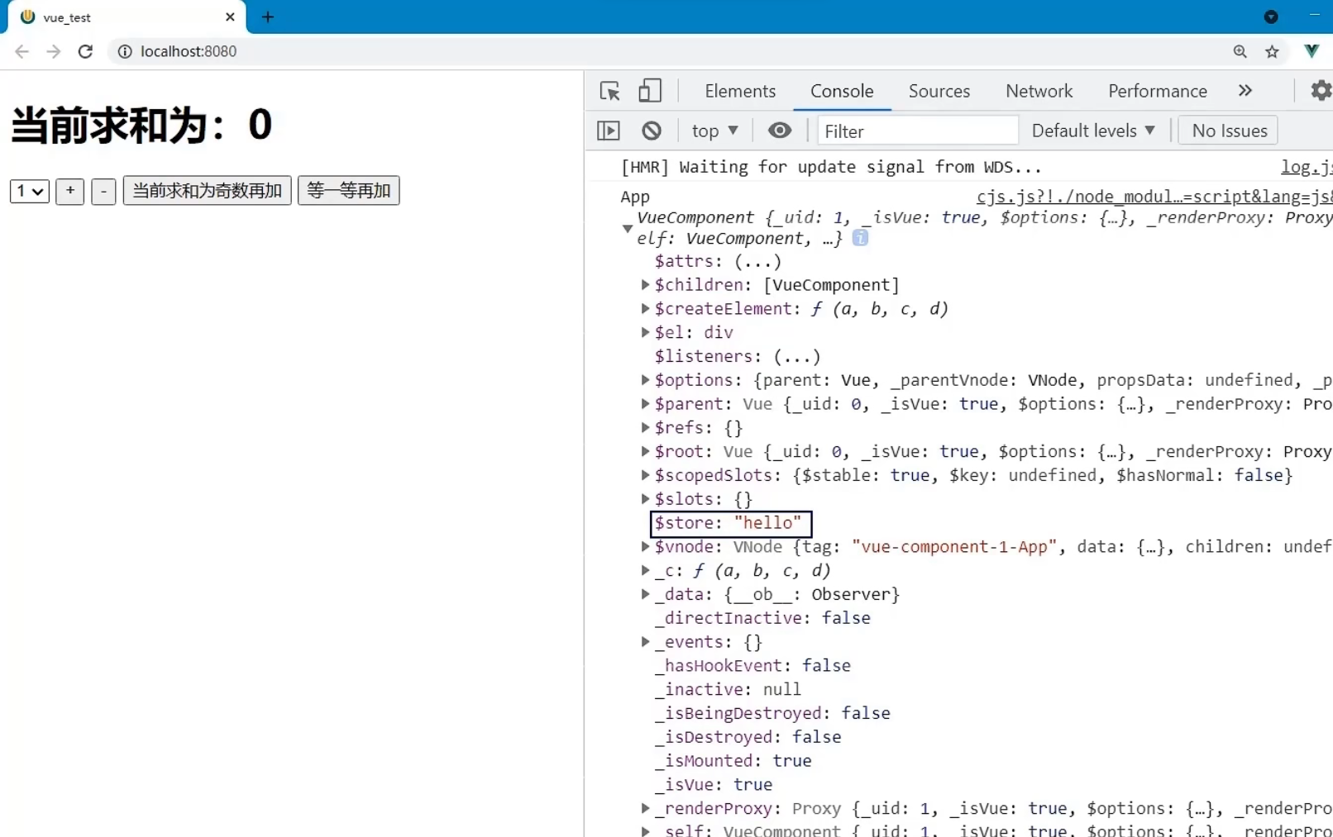

Slide 30
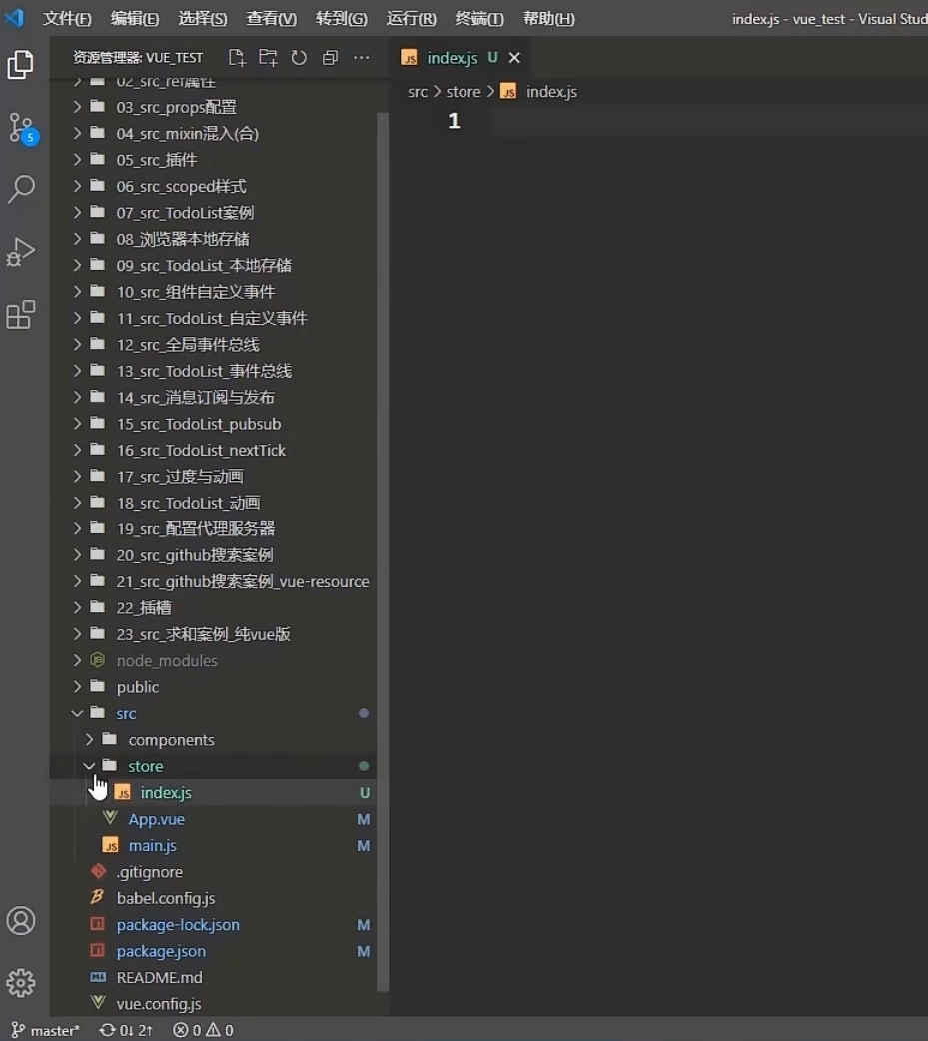
创建store/index.js
见store者 就当是 见vuex

Slide 31
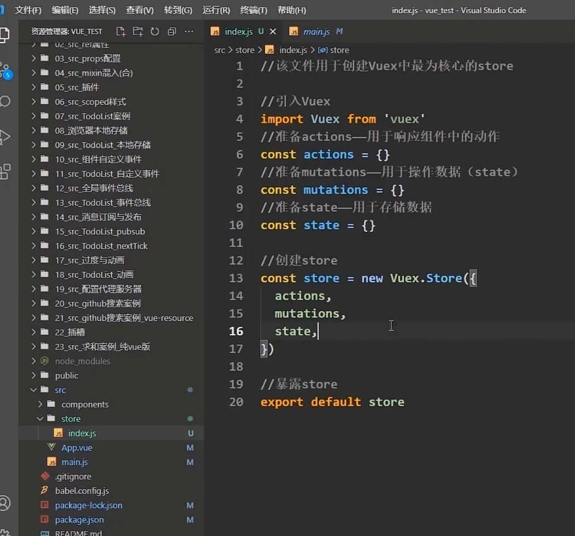

Slide 32
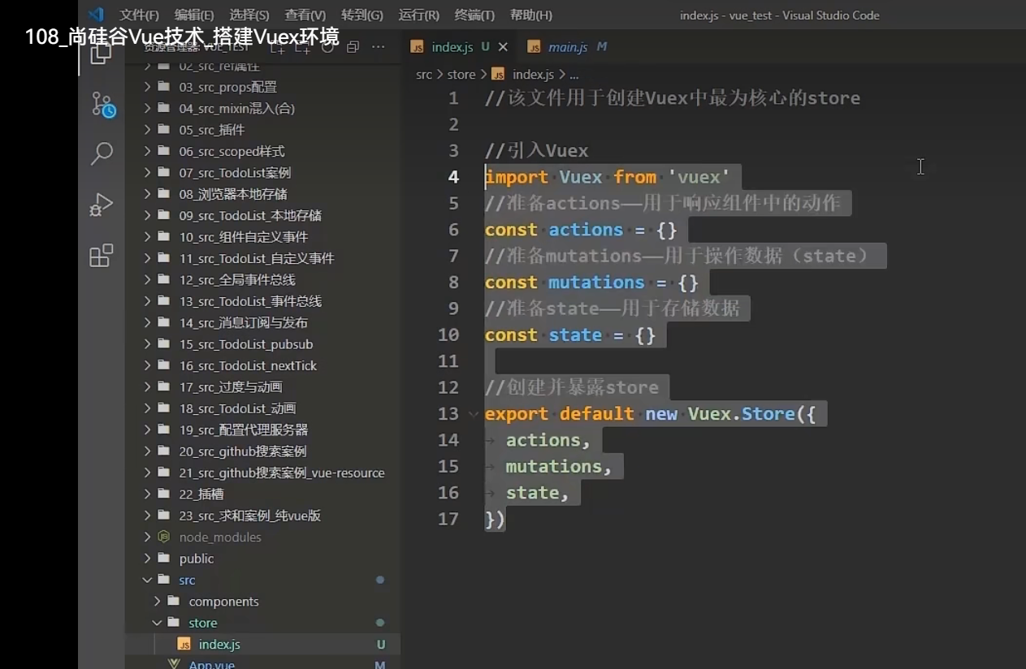

Slide 33
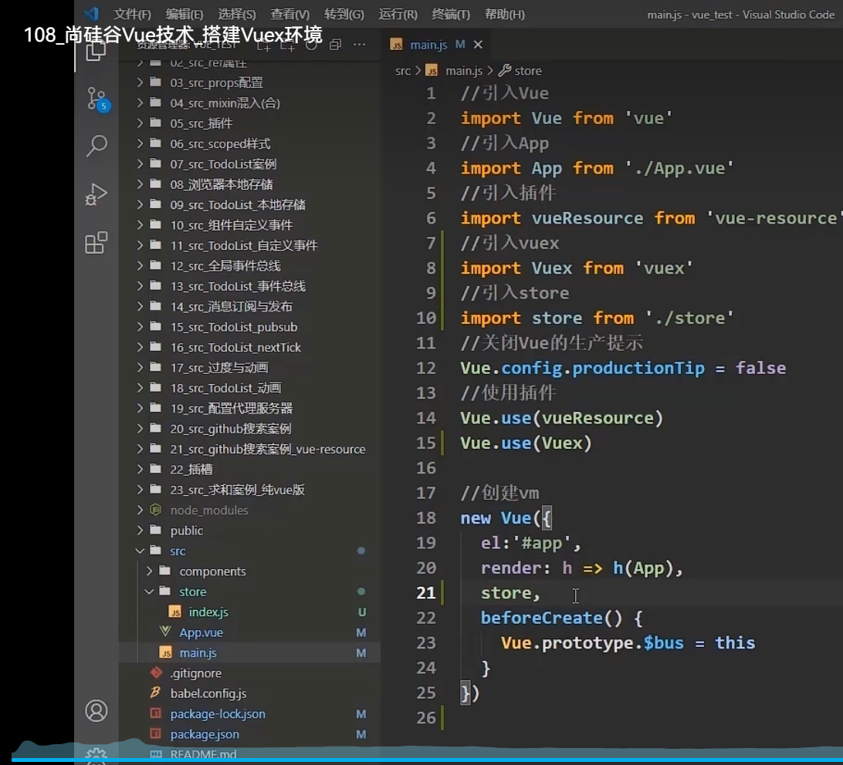
108
16

Slide 34
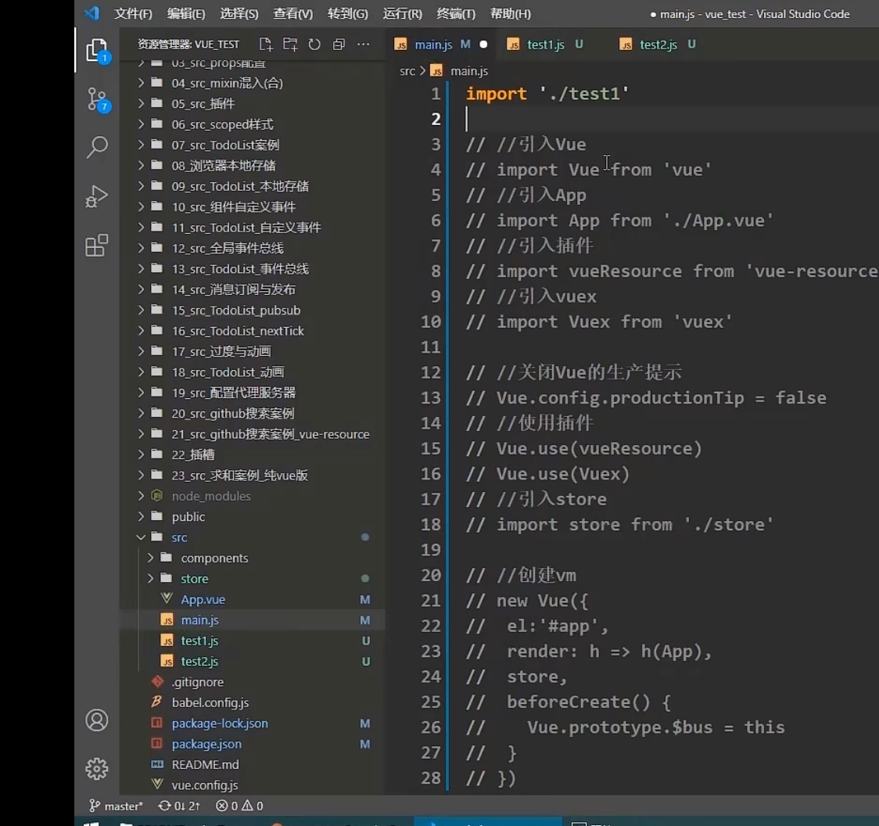
只想在main.js中执行text1.js
不用写复杂

Slide 35
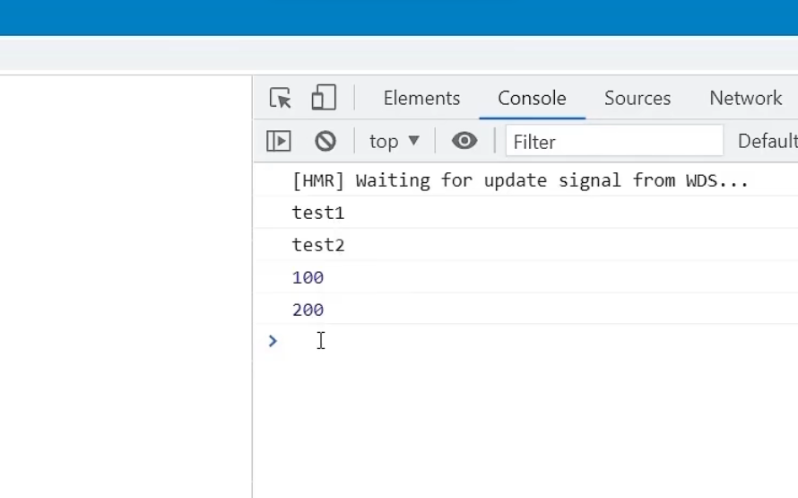
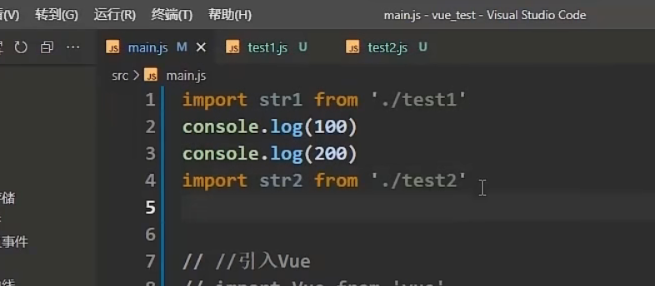
永远都是先执行import的内容
输出

Slide 36
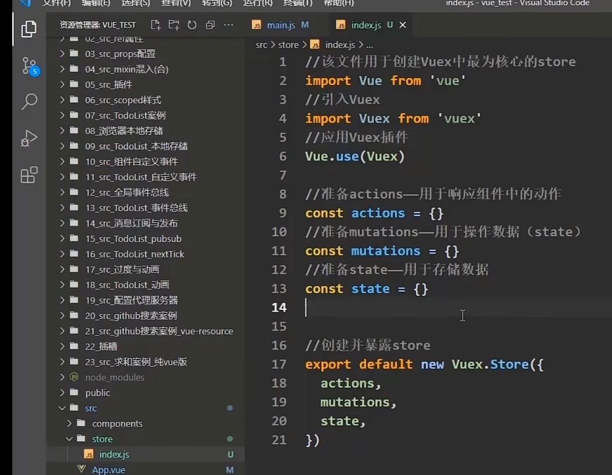
在这指定先执行Vue.use(Vuex)

Slide 37
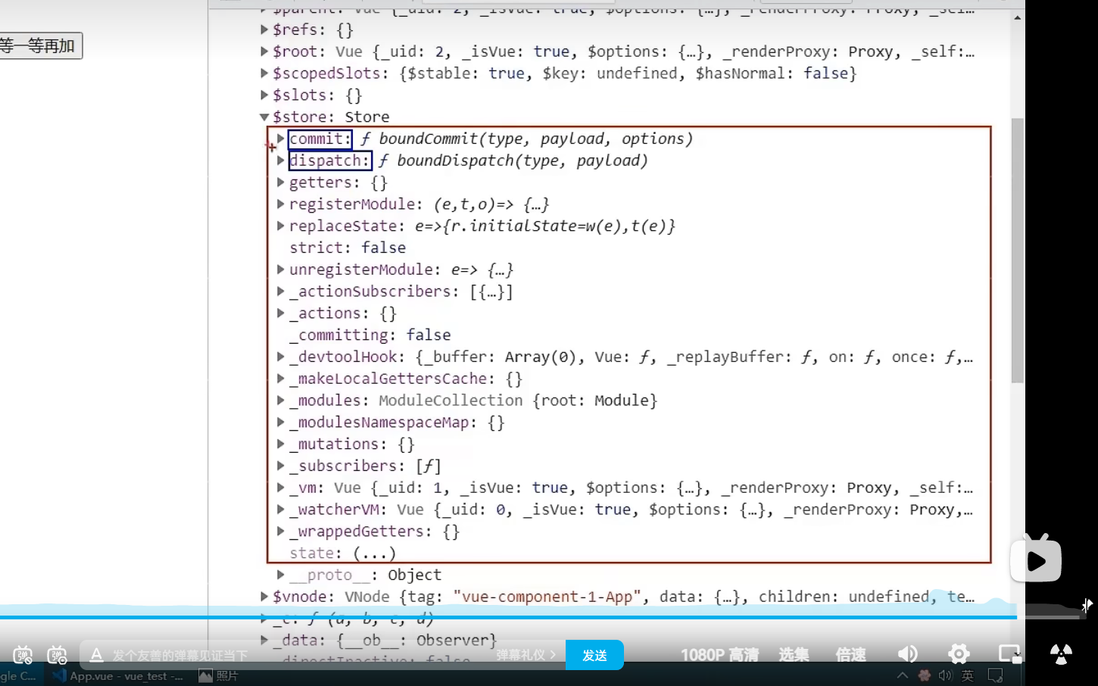
打印APP的实例对象

Slide 38
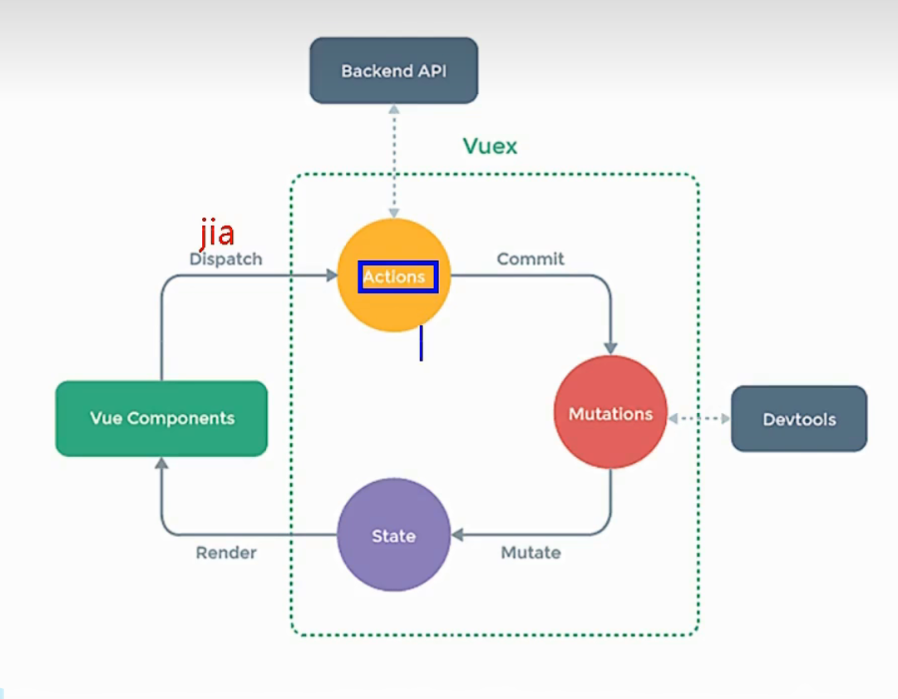
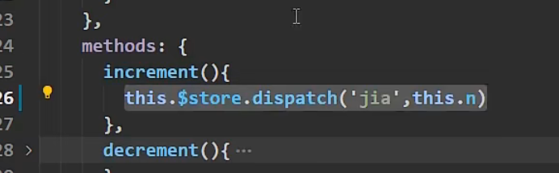

Slide 39
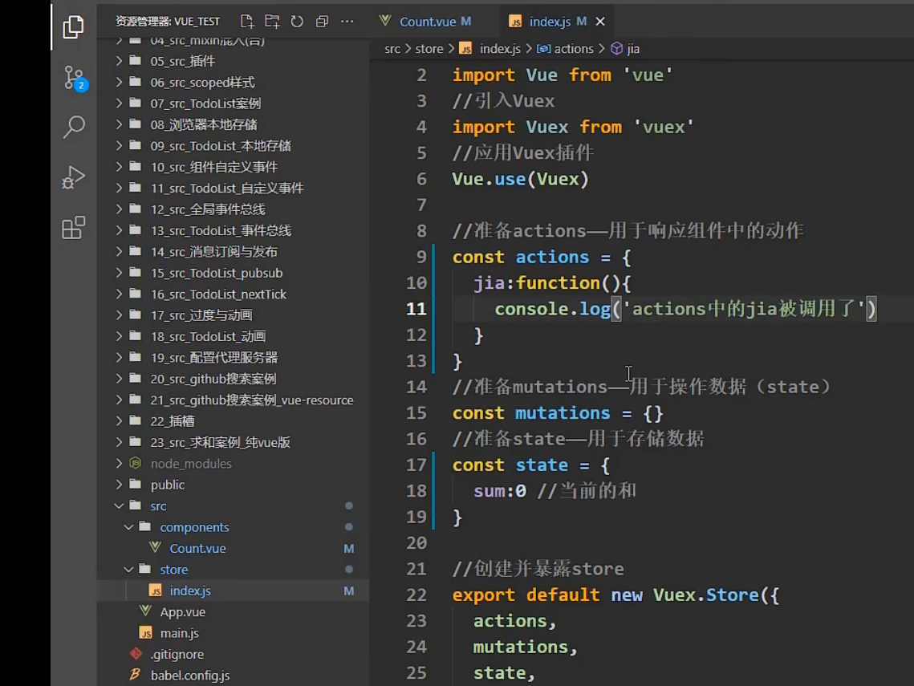

Slide 40
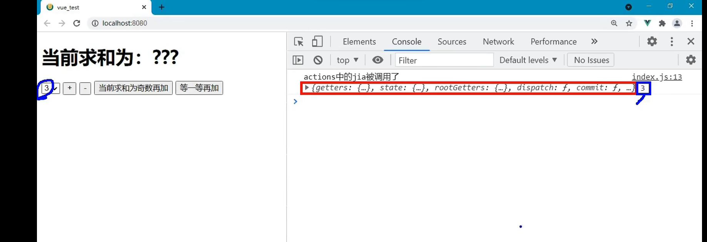
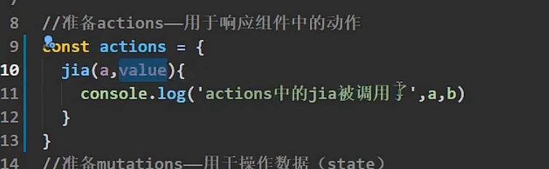

Slide 41
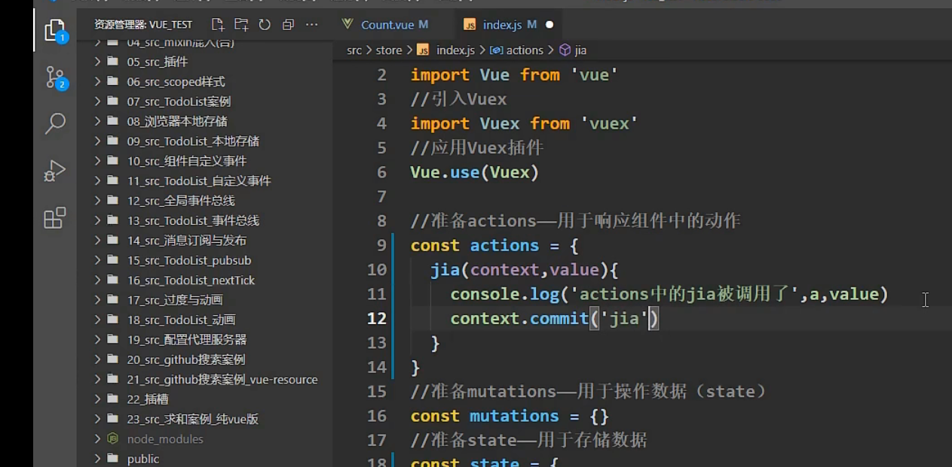
上下文对象

Slide 42
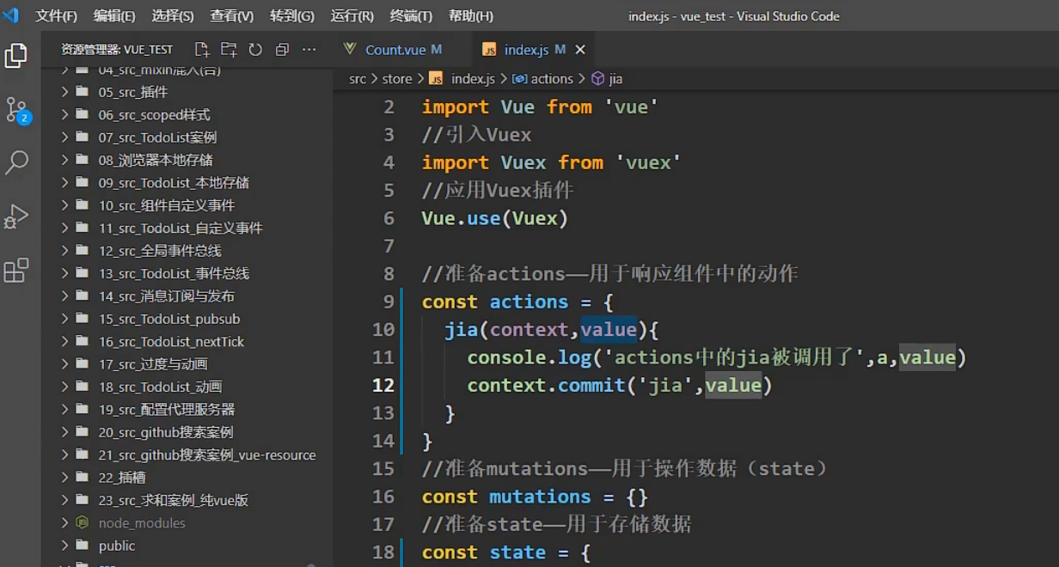
执行commit这个步骤 把传递的值继续传递

Slide 43
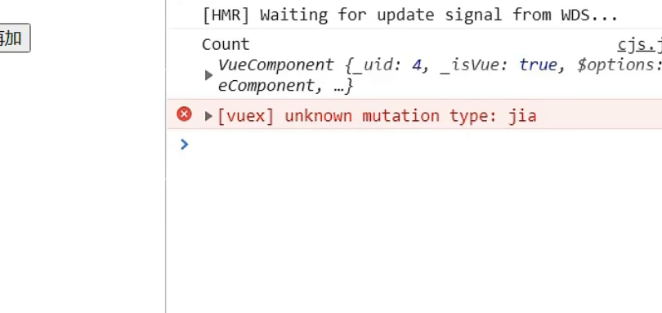

Slide 44
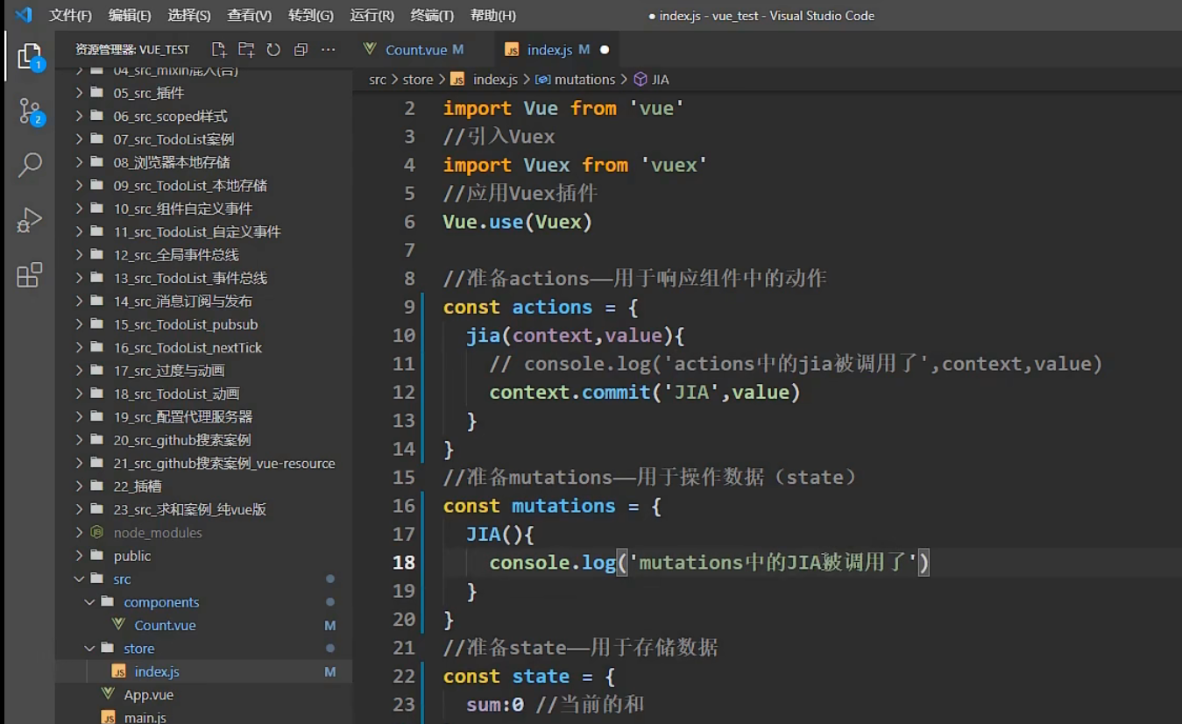
传递到mutations中一个大写的JIA

Slide 45
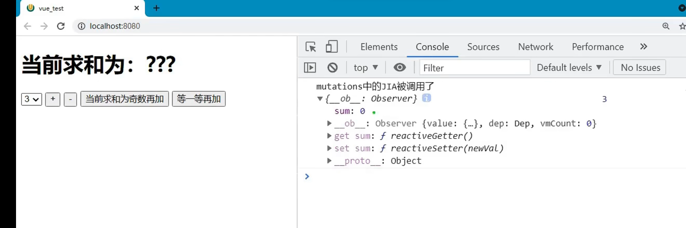
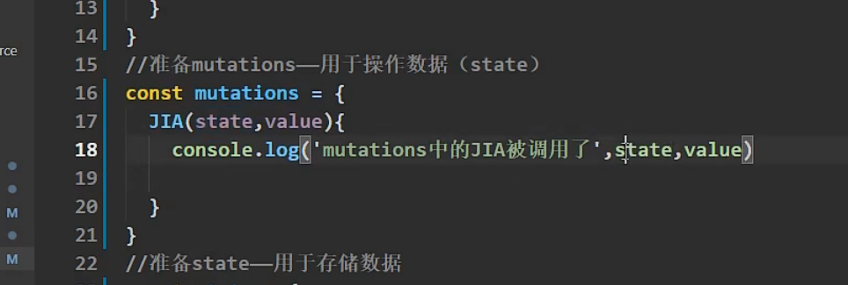
Mutations中的接受的两个形参值

Slide 46
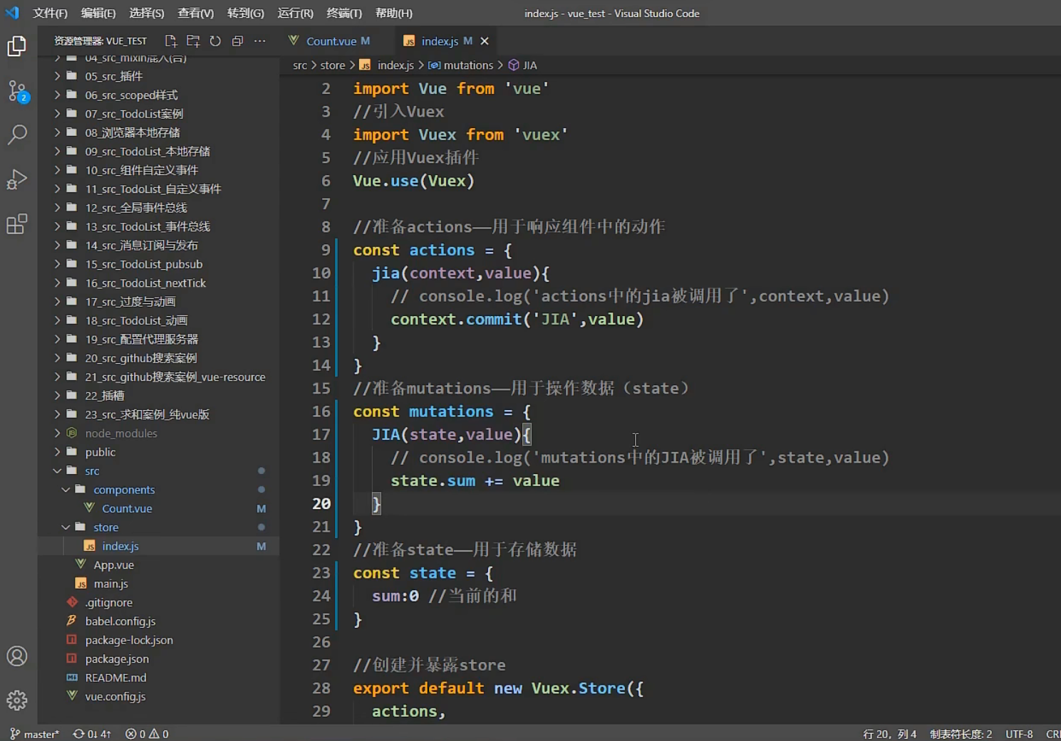

Slide 47

拿到state中的数据

Slide 48

步骤：
1、在methods中的方法中，调用dispatch到actions中，并传递参数
2、在actions中也要有相应的函数，函数中的两个形参
context:上下文 value：传递过来的值
并通过context.commit将事件提交到mutations中
3、在mutations中通过大写的事件函数接收,两个形参
state：数据 value:传递过来的值

Slide 49


Slide 50

业务逻辑不写在这

Slide 51

把业务逻辑放到actions中
Context中有state的值
业务逻辑不要放在这

Slide 52

定时器的业务逻辑也在这写

Slide 53

她们两个没有业务逻辑，在这里没必要存在

Slide 54


Slide 55

没有业务逻辑，多写一遍没意义
直接跳过actions，直接commit
传递的函数直接到mutations,名字大写

Slide 56

Vuex的调试工具
是大写的函数名
是mutations中的动作

Slide 57

开发者工具，只关注数据是怎样改的

Slide 58

绿色的条在哪，呈现的就是在哪的数据

Slide 59

这一次的动作不要了
时间穿梭

Slide 60


他自身，和依赖他的数据都没了

Slide 61



将这三个数据进行合并

Slide 62

点击之后就把数据存储到剪切板中
点击导入按钮后，把剪切板中的数据复制进去即可

Slide 63

如果事情没忙完，还可以通过dispatch，再传到actions中，再进行操作
相当于可以使用多个服务员为一个顾客服务

Slide 64


Slide 65


必须在mutations中操作数据
如果在actions中操作数据也能奏效
但是不能被开发者工具所捕获

Slide 66

业务逻辑要写在actions中
如果业务逻辑比较复杂，需要请求服务器
在方法中这将非常复杂

Slide 67


Slide 68



Slide 69


Slide 70


